Slide 1






Slide 2


Slide 3
Hoạt động 2: Tìm hiểu một số biện pháp xây dựng
thế giới hoà bình.

Slide 4

Đọc thông tin và quan sát hình 5, hãy thảo luận và nêu một số biện pháp để xây dựng thế giới hoà bình.

Slide 5




Slide 6
- Để xây dựng một thế giới hoà bình cần sự chung tay của toàn nhân loại với các biện pháp như:
+ Tìm hiểu và tích cực tham gia các hoạt động vì hoà bình.
+ Tuyên truyền ý thức bảo vệ hoà bình.
+ Xây dựng mối quan hệ đoàn kết, hữu nghị, nhân ái; không kì thị, phân biệt chủng tộc, màu da.
+ Giải quyết các cuộc xung đột, mâu thuẫn bằng biện pháp hoà bình.

Slide 7
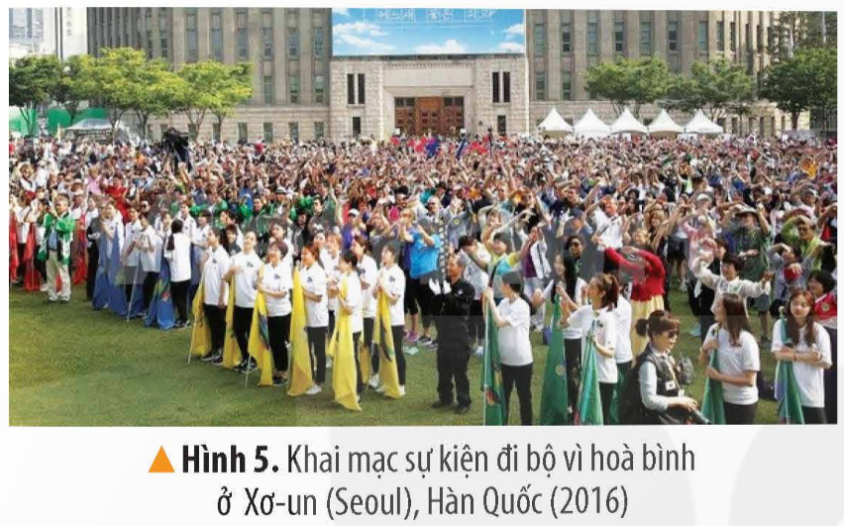
Đọc thông tin trong SGK và trả lời câu hỏi:

Slide 8


Quan sát hình và cho biết sự kiện đi bộ vì hoà bình được tổ chức ở đâu, vào năm nào?
Sự kiện đi bộ vì hoà bình được tổ chức ở Seoul Hàn Quốc vào năm 2016.

Slide 9
Quốc tế lấy ngày kỉ niệm quốc tế hoà bình là ngày nào?
Quốc tế lấy ngày kỉ niệm quốc tế hoà bình là ngày 21/9 hằng năm. Đây là ngày tôn vinh hoà bình, kêu gọi chấm dứt chiến tranh, bạo lực và bất công.

Slide 10


Slide 11
Hoàn thành bảng (theo gợi ý dưới đây vào vở) về ý nghĩa của các tổ chức, phong trào vì hoà bình thế giới.
TT | Tên tổ chức | Mục đích
1 | Liên hợp quốc
2 | Thế vận hội Ô-lim-pic
3 | Phong trào chữ thập đỏ.

Slide 12
TT | Tên tổ chức | Mục đích
1 | Liên hợp quốc | Giữ gìn, bảo vệ nền hoà bình và an ninh thế giới.
2 | Thế vận hội Ô-lim-pic | Là cuộc tranh tài thể thao giữa các quốc gia trên toàn thế giới, nhằm củng cố đoàn kết, thống nhất, bình đẳng giữa các châu lục.
3 | Phong trào chữ thập đỏ. | Tăng cường sự hiểu biết lẫn nhau, sự hợp tác, hữu nghị, hoà bình giữa các dân tộc trên thế giới.

